Slide 1

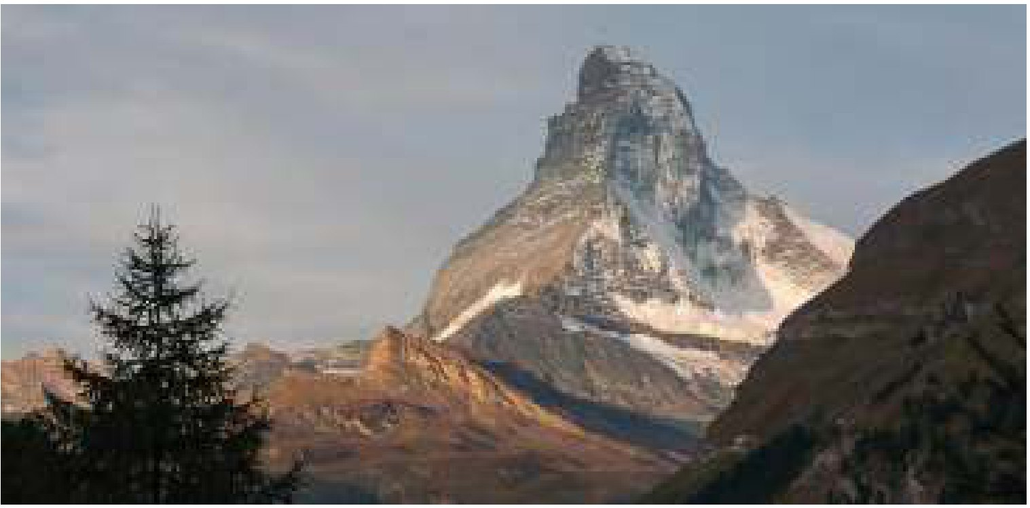
ШКОЛА АЛЬПИНИЗМА · МОДУЛЬ 6 · УРОК 6.3
Не оставляй
следов
Этика и экология:
что группа оставит после себя
Маттерхорн, 4478 м
Не допуск и не аттестация.
Notes:
Здравствуйте! Горы — хрупкая среда, и инструктор отвечает не только за людей, но и за то, что группа оставит после себя. В этом уроке посмотрим, сколько живёт мусор в горах, разберём семь принципов «Не оставляй следов», правила стоянки, отношение к диким животным и встречу с медведем. Урок не является допуском и не заменяет аттестацию.

Slide 2
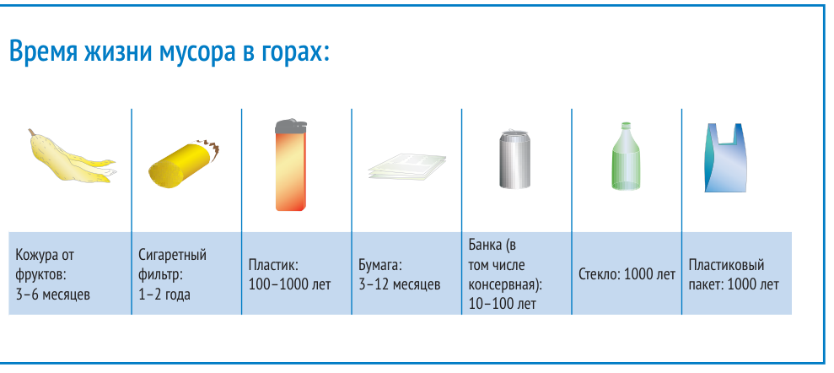
01 · ЭТИКА И ЭКОЛОГИЯ
Мусор в горах живёт дольше нас
1
Кожура — до полугода, окурок — 1–2 года
2
Банка — до 100 лет
3
Пластик и стекло — до 1000 лет
02 / 10
Notes:
В холоде и на высоте мусор разлагается особенно медленно. Посмотрите на эти сроки. Кожура от фруктов, которую многие считают безвредной, лежит от трёх до шести месяцев. Сигаретный фильтр — один-два года. Консервная банка — до ста лет. Пластик — от ста до тысячи лет, а стекло и пластиковый пакет — около тысячи. Экосистема гор не способна переработать то, что оставляют люди. Поэтому правило одно: всё, что принесли, уносим с собой. И хорошо бы забрать и то, что оставили другие. Самый действенный способ научить этому группу — личный пример инструктора.

Slide 3
01 · ЭТИКА И ЭКОЛОГИЯ
Горы под нагрузкой
Мусор
Леса
Вода
1
Самый частый на высоте — пластик
1
Сокращаются из-за деятельности человека
1
Ледники — источник питьевой воды
2
Трещины ледника — не свалка
2
Без мыла и химии в ручьях
2
Вырубки, пожары, выпас скота
3
Уносим своё и чужое
03 / 10
Notes:
Какой мусор сегодня самый распространённый в высокогорье? Пластиковые отходы: бутылки, упаковка, пакеты, газовые баллоны в пластике. Иногда их пытаются спрятать в ледниковые трещины. Утилизация пластика в трещинах запрещена: ледник движется и тает, и через годы мусор выходит наружу и загрязняет ледник и воду, которую пьют внизу. Никакие трещины для этого не подходят. Вторая проблема — сокращение площади горных лесов. Она связана с деятельностью человека: вырубки, пожары от костров, перевыпас скота. И вода: ледники и горные ручьи — источник питьевой воды для долин, поэтому мыло, паста и остатки еды не должны попадать в ручьи.

Slide 4
01 · ЭТИКА И ЭКОЛОГИЯ
Семь принципов «Не оставляй следов»
До выхода
На стоянке
Вокруг вас
1
Планируйте и готовьтесь
1
Правильно утилизируйте отходы
1
Уважайте диких животных
2
Ходите и ночуйте на прочных поверхностях
2
Оставляйте найденное на месте
2
Уважайте других людей
3
Сведите к минимуму костры
Leave No Trace Seven Principles © 1999 Leave No Trace Center for Outdoor Ethics, LNT.org
04 / 10
Notes:
Девиз «Не оставляй следов» пришёл из международной программы Leave No Trace. Смысл простой: оставляй природу такой, какой она была до прихода туристов, — не прятать следы, а не оставлять их. В программе семь принципов. Первый — планируйте и готовьтесь: хорошая подготовка сама по себе снижает вред. Второй — ходите и ночуйте на прочных поверхностях: по тропе, на камнях, на старых стоянках, а не на лугу. Третий — правильно утилизируйте отходы: всё уносим, туалет делаем подальше от воды. Четвёртый — оставляйте найденное: камни, цветы, предметы. Пятый — сведите к минимуму костры, лучше готовить на горелке. Шестой — уважайте диких животных: наблюдайте издалека и никогда не кормите. Седьмой — уважайте других людей: не шумите, уступайте тропу, не занимайте чужие места.

Slide 5
01 · ЭТИКА И ЭКОЛОГИЯ
Стоянка и маршрут: как не навредить
60–100 м
Тропа
Классика
от воды — место для туалета; зубную пасту — не у водозабора
не срезаем углы, ставим палатки на камни и землю, а не на луг
не добавляем шлямбуры и искусственные зацепы на маршрутах
05 / 10
Notes:
И несколько правил, которые касаются нас каждый день. Место для туалета — не ближе шестидесяти, а лучше ста метров от воды и стоянок, а если есть оборудованный туалет — только он. Не оставляйте зубную пасту там, где берут воду для еды. Держитесь тропы и не срезайте углы: на альпийских лугах вытоптанная трава восстанавливается годами, а на её месте начинается эрозия. Еду не оставляйте снаружи палатки — прикормленные животные становятся зависимыми и агрессивными. Изучайте правила района, особенно в национальных парках. И уважайте классические маршруты: не добавляйте шлямбуры и искусственные зацепы, а новые маршруты согласуйте с местными альпинистами.

Slide 6
01 · ЭТИКА И ЭКОЛОГИЯ
Стоянка: новых следов не добавлять
Старая
Тропа
Костёр
ООПТ
стоянка — не наносим новый ущерб почве
на лугах — только по тропе, без срезок
только где разрешено; на высоте — горелка
правила парка: маршруты, стоянки, пропуск
06 / 10
Notes:
Устраивай бивуак там, где до тебя это делали другие. Смысл этого правила — минимизировать новый ущерб почве и растительности: старая стоянка уже нарушена, а новая — это ещё один вытоптанный участок. Почему на альпийских лугах ходят только по тропам? Чтобы не вытаптывать хрупкую растительность, предотвращать эрозию почвы и сохранять биоразнообразие. Костёр разводят только там, где это разрешено и есть дрова не из живых деревьев, а выше леса готовят на горелке. И на особо охраняемых природных территориях — в заповедниках и национальных парках — свои правила: разрешённые маршруты и стоянки, пропуска, запреты. Их изучают до выхода.

Slide 7
01 · ЭТИКА И ЭКОЛОГИЯ
Дикие животные
Уважать
Прикорм — вред
Еда в лагере
1
Наблюдать издалека, не пугать
1
Зависимость и агрессия
1
Хранить закрыто, не у палаток
2
Не вмешиваться в их жизнь
2
Нарушает образ жизни и миграции
2
Остатки — уносить
3
Не кормить — никогда
3
Болезни, сбой экосистемы
07 / 10
Notes:
Что значит правило «Уважай диких животных»? Не пугать и не вмешиваться в жизнь диких животных: наблюдать издалека, не подходить ради фото, не трогать детёнышей и не кормить. В чём проблема прикорма? Он нарушает привычный образ жизни животных и их миграцию, приводит к агрессии и зависимости от людей. Сурки, лисы, вороны и медведи быстро учатся, что у палаток есть еда. А если группа оставила на ночёвке хлеб, крупу и макароны, это привлекает животных, меняет их поведение, приводит к распространению болезней и нарушает экосистему. Поэтому продукты хранят закрытыми и подальше от палаток, а остатки уносят с собой.

Slide 8
01 · ЭТИКА И ЭКОЛОГИЯ
Медведь рядом: десять метров
Не бежать
Глаза
Назад
Заранее
бег включает у хищника погоню
не смотреть прямо в глаза — это вызов
медленно отходить, говорить спокойно
шуметь на тропе, еду хранить закрыто
08 / 10
Notes:
Встреча с медведем на десяти — двенадцати метрах. Правильные действия: не бежать, не смотреть прямо в глаза и медленно отходить назад. Бег включает у хищника инстинкт погони, а медведь бегает намного быстрее человека. Прямой взгляд в глаза он воспринимает как вызов. Отходите медленно, лицом к зверю, говорите спокойно и негромко, держите группу вместе. Не бросайте рюкзак с едой: медведь запомнит, что у людей есть добыча. Лучше вообще не встречаться: на тропе в зарослях и у ручья шумите, чтобы зверь ушёл заранее, продукты храните закрытыми и подальше от палаток.

Slide 9
01 · ЭТИКА И ЭКОЛОГИЯ
Как научить группу
Брифинг
Пример
Практика
правила района и стоянки — до выхода
инструктор первым собирает мусор
общая уборка и осмотр стоянки перед уходом
09 / 10
Notes:
Какой способ воспитать правильное отношение к экологии самый действенный? Личный пример и практические занятия на природе. Угрозы и постоянные напоминания работают плохо. Начните с короткого брифинга до выхода: правила района, где туалет, куда мусор. Дальше группа смотрит на инструктора: если он первым поднимает чужую обёртку, участники повторят. Практика — общая уборка стоянки, разбор, почему так. И перед уходом инструктор осматривает стоянку: на ней не должно остаться ничего, кроме примятой травы.

Slide 10
Главное из урока
Запомнить
Дальше
Только очно
1
Всё, что принесли, — уносим
1
Тест модуля 6: 15 вопросов, зачёт — 12
1
Организация стоянки
2
Туалет — 60–100 м от воды
2
Инструктаж группы о правилах района
2
Симулятор: проверка снаряжения и лагерь
3
Лучший учитель — пример инструктора
Урок не допуск, не квалификация и не официальный экзамен ФАР.
10 / 10
Notes:
Подведём итог. Мусор в горах живёт дольше нас, поэтому всё, что принесли, уносим с собой, а трещины — не свалка. Ходим и ночуем на прочных поверхностях, туалет — не ближе шестидесяти, а лучше ста метров от воды. Животных не кормим, а при встрече с медведем не бежим и медленно отходим. Правила национальных парков изучаем заранее. И главное: лучший способ научить этому группу — личный пример инструктора.

